Slide 1


义务教育《信息科技》七年级上册
第3单元 用互联网传播地方文化
项目 2
选择网页传播地方文化
——互联网数据呈现
芜湖市鸠兹中学
靳 婷

Slide 2
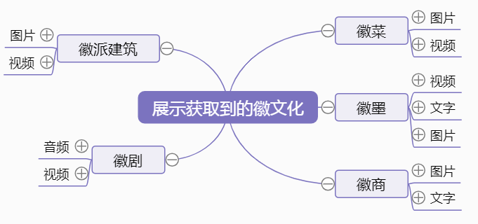
项目2 选择网页传播地方文化
项目情境
第3单元 用互联网传播地方文化

Slide 3
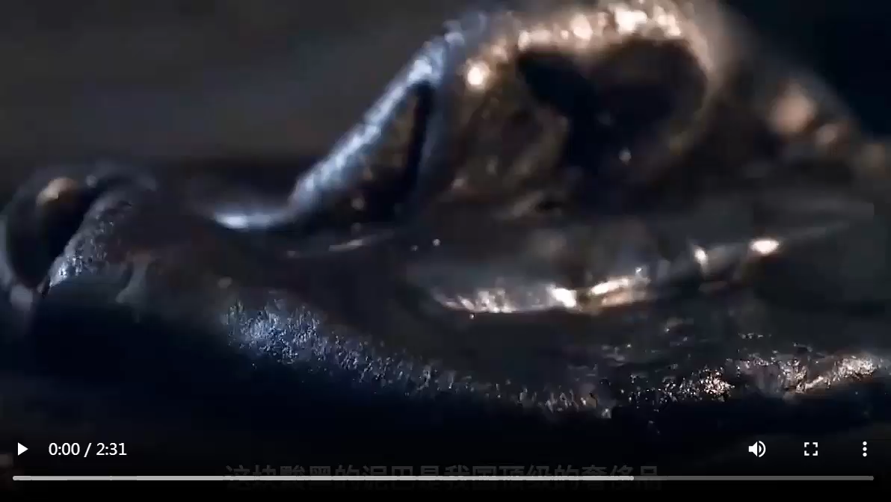
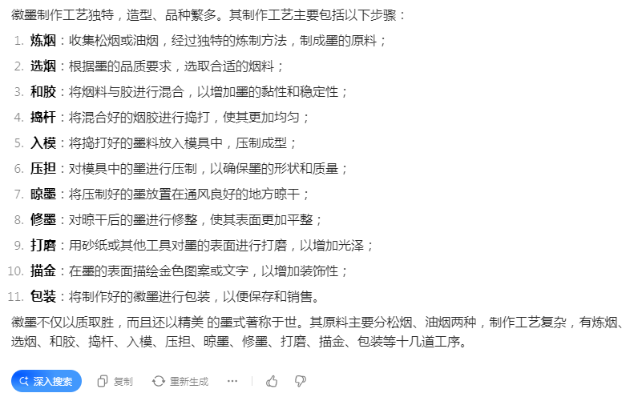
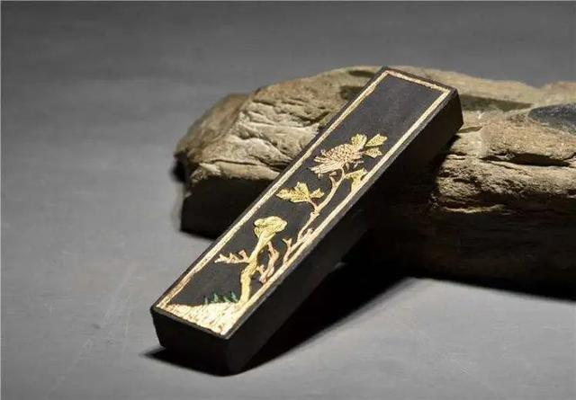
项目2 选择网页传播地方文化
项目情境
徽墨制作
第3单元 用互联网传播地方文化

Slide 4
项目2 选择网页传播地方文化
问题思考
要宣传一个主题，需要考虑哪几个因素？
选择合适的网络传播方式
确定宣传对象的受众人群
加工需要传播的数据文件
第3单元 用互联网传播地方文化

Slide 5
项目2 选择网页传播地方文化
学习目标
1．素养目标
（1）了解网页中数据组织与呈现形式。认识HTML语言，掌握HTML文档的基本结构、标签与超链接。
（2）能够根据需要，查看并修改HTML代码，让网页数据的呈现更加合理。
2．项目目标
通过设计规划徽文化网页结构，分工众筹做好徽文化网页制作前的准备工作。
第3单元 用互联网传播地方文化

Slide 6


目录
项目准备
01.
通过对比，选择网页传播方式
项目实施
02.
分工众筹，设计规划徽文化网页
素养提升
03.
理解互联网数据的呈现原理
拓展评价
04.
了解HTML代码与网页呈现的关系

Slide 7
项目2 选择网页传播地方文化
项目准备
01
02
03
知识储备
对比分析
选择确定
了解互联网传播方式
了解网页制作方式
选择传播徽文化的方式

Slide 8

了解互联网传播方式
问题思考：你知道哪些互联网传播方式？它们之间有哪些不同？
传播方式 | 受众人群 | 制作方式
网络短视频 | 成年人 | 视频制作APP
网络博客
网站网页浏览
得出结论：适合初中生选用的传播方式是：

Slide 9
了解网页制作方式
原理分析：你知道网页是怎样制作的？
得出结果：互联网中的数据有序呈现是由代码组成，应用记事本工具可以编写代码生成网页。

Slide 10
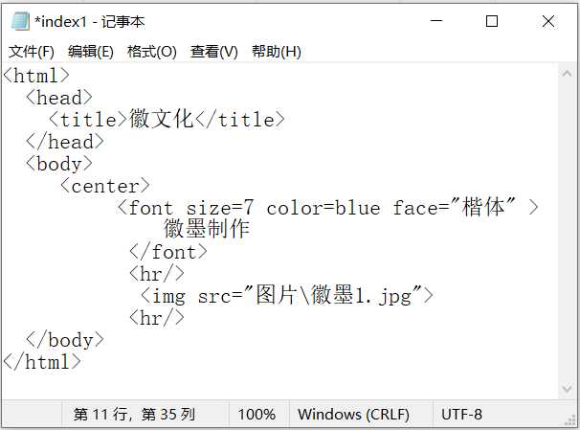
了解网页制作方式
实际运用：仔细观察网页源代码，你能提取哪些关键信息？
关键词 | 标记方式 | 编辑方式
html | <html> | <html>……</html>

Slide 11
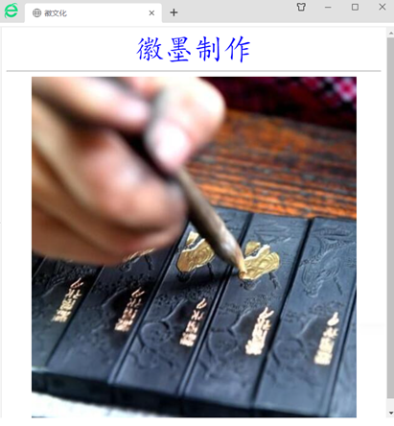
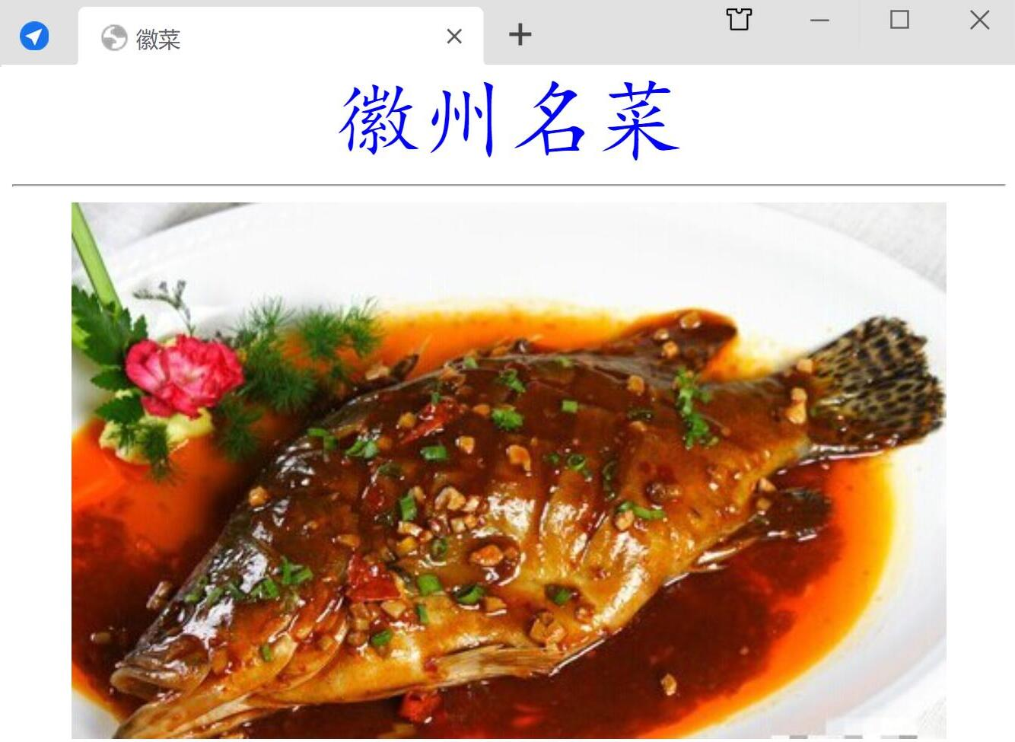
了解网页制作方式
技术实践：根据关键词提示，修改相应代码，得到以下效果。

Slide 12
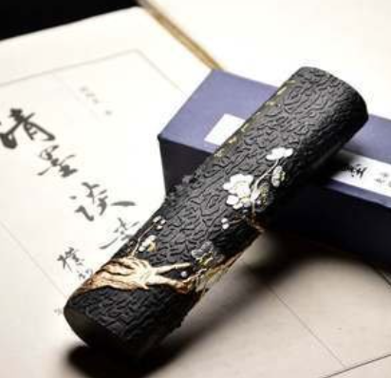
了解网页制作方式
思维提升：如何将单个网页内容融合在一起形成网站？
超链接写法: <a href="链接目标">链接源</a>
超链接案例: <a href=" tv.cctv.com">央视官网</a>
得出结论：链接源可以是网页中文本、图片等；
链接目标可以是网址、电子邮箱、文件等。

Slide 13
选择传播徽文化的方式
问题思考：你会从哪几个方面考虑选择传播徽文化的方式，为什么？
宣传对象：适合学生，全网浏览
宣传内容：形式多样，便于呈现
制作过程：可以众筹，可以整合

Slide 14
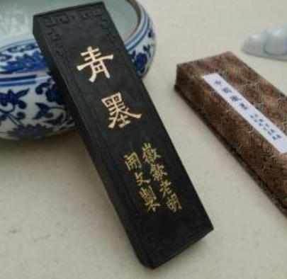
确定网页传播徽文化步骤
制作规划：根据现有徽文化数据资源，分析用网页传播徽文化的步骤：
步骤1
设计徽文化网页结构
步骤2
准备呈现在网页中的素材
步骤2
分工众筹规划徽文化网页

Slide 15


项目2 选择网页传播地方文化
项目实施
步骤1
设计徽文化网页结构
步骤2
准备呈现在网页中的素材
步骤3
分工众筹规划徽文化网页

Slide 16

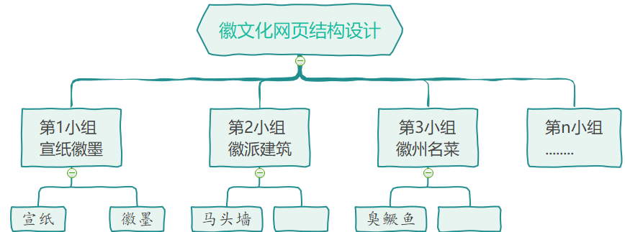
设计徽文化网页结构
根据已有素材，规划网页结构，完善网页内容。
徽文化类型：
分支结构：
主要描述：

Slide 17

准备网页中呈现的素材
对每个主题的数据内容进行统筹规划
呈现内容 | 数据类型
宣纸 | 图片、视频

Slide 18
分工规划徽文化网页
分工众筹
巧用支架
协调整合
对每个主题的数据内容进行统筹规划。

Slide 19

项目2 选择网页传播地方文化
素养提升
01
02
核心概念
项目总结
网页代码的呈现方式
网页编辑方法及工具

Slide 20

核心概念——网页代码的呈现方式
查看网页源代码，对比网页呈现，分析代码元素结构及组成。
网页呈现的文字是：
设置文字的字体是：
字号是：
字形是：
字色是：
网页呈现的图片是：

Slide 21
核心概念——HTML文档的基本结构与规律
对比网页的呈现和HTML代码，尝试总结HTML语言的基本结构与规律：
HTML
HTML 标签通常是
成对出现的
<html> 与 </html> 之间的文本描述网页
<head> 与 </head> 之间的文本被显示为标题
<body> 与 </body> 之间的文本是可见的页面内容

Slide 22

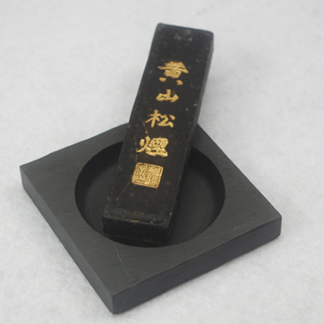
项目总结
互联网传播方式
网页编辑方法及工具
HTML语言的基本结构和规律
网页传播方式的特点

Slide 23
项目 2 选择网页传播地方文化
拓展评价
01
学以致用
利用HTML代码解决网页问题
02
思维提升
尝试在线修改网页

Slide 24

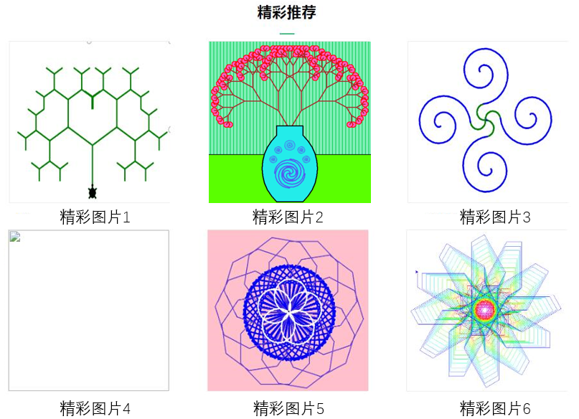
学以致用
1．打开“Python社团展示网站”，查看网页源代码。
2．通过修改HTML代码，解决图片无法显示的问题。

Slide 25
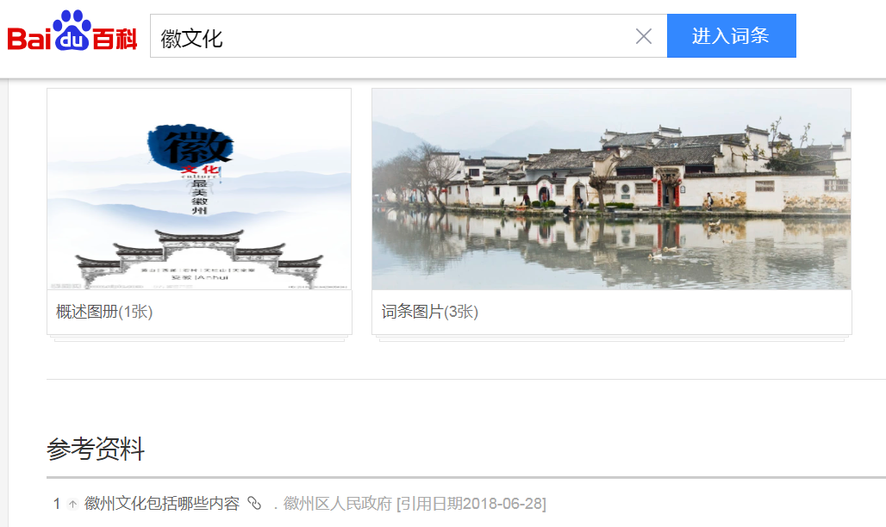
思维提升
若想修改在线网页中的文字或更换图片，是否真的可以修改？
能否更换？

Slide 26


项目评价
评价维度 | 评价内容 | 评价结果
信息意识 | 了解互联网网页数据的呈现原理。
计算思维 | 能根据需要，规划设计互联网网页，体验其中数据处理和应用的方法与过程。
数字化学习 与创新 | 能够根据需要，查看并修改HTML代码，让网页数据的呈现更加合理。
信息社会责任 | 遵守互联网数据呈现与应用的道德责任和行为规范。

Slide 27
板书设计
项目2 选择网页传播地方文化
——互联网数据呈现
宣传对象：在校学生、全网浏览
网页传播徽文化
宣传内容：形式多样、便于呈现
HTML代码呈现数据
制作过程：可以众筹、可以整合

Slide 28
义务教育《信息科技》七年级上册
第3单元 用互联网传播地方文化
项目 2
选择网页传播地方文化
用所学知识
去探索未知世界吧！

